Slide 1
UIイメージ図

Slide 2
遷移図
新規登録
TOPページ
ログイン画面
パスワード忘れた
メイン画面
論文追加
論文詳細

Slide 3
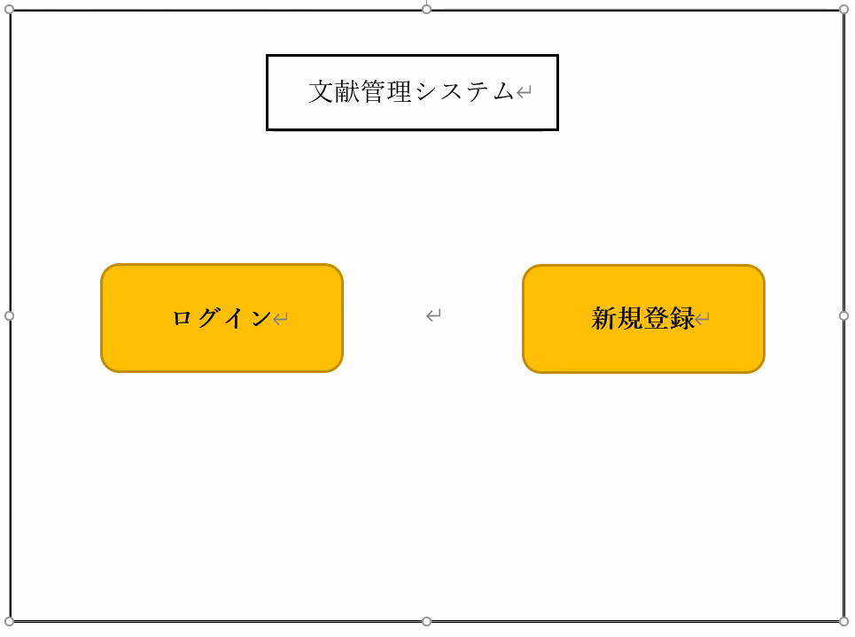
TOPページ（ログイン・新規登録画面）

Slide 4
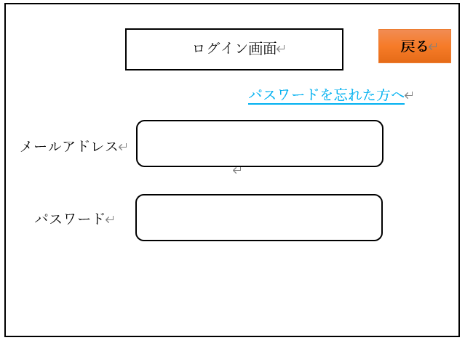
ログイン画面
ログイン

Slide 5
ID・パスワード忘れ1
(パスワード再登録)
パスワードを再登録
メールアドレスを入力
送信

Slide 6
ID・パスワード忘れ2
(パスワード新規発行)
メールアドレスURLより
パスワードを新規発行
新規パスワード入力
新規パスワード再入力
登録

Slide 7
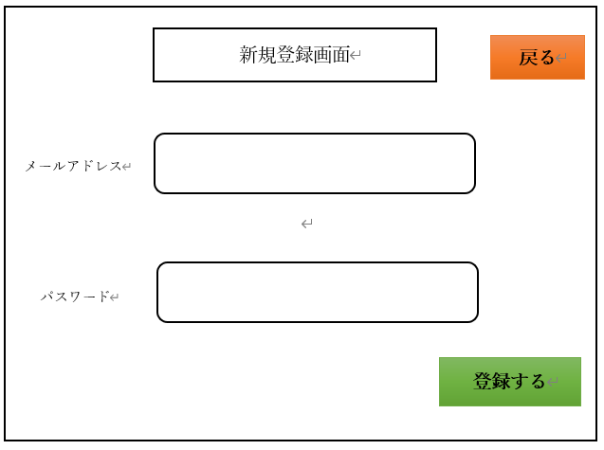
新規登録画面

Slide 8
メイン画面
メイン
論文１
論文２
一覧
＋追加
search
雑誌名
[論文名]
[論文名]
・特徴量軌跡の.....
・Learning to .......
・......
・...
・
・
・
・
年
著者名

Slide 9
論文詳細
メイン
論文１
論文２
年：
著者名：
雑誌名：
論文名：
コピー
編集
PDF

Slide 10
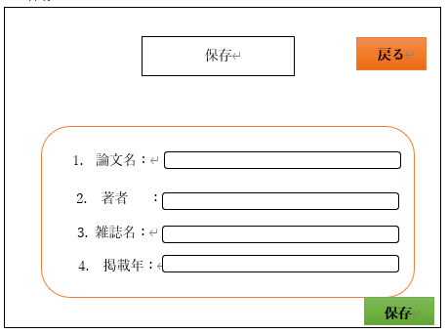
論文追加

Slide 11
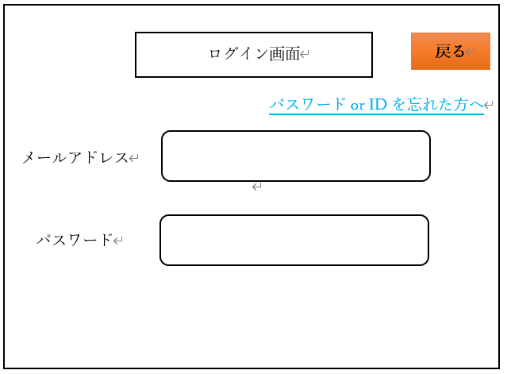
ログイン画面
ログイン

Slide 12
パスワード忘れ 1
パスワードの確認
>パスワードを再登録する
戻る

Slide 13
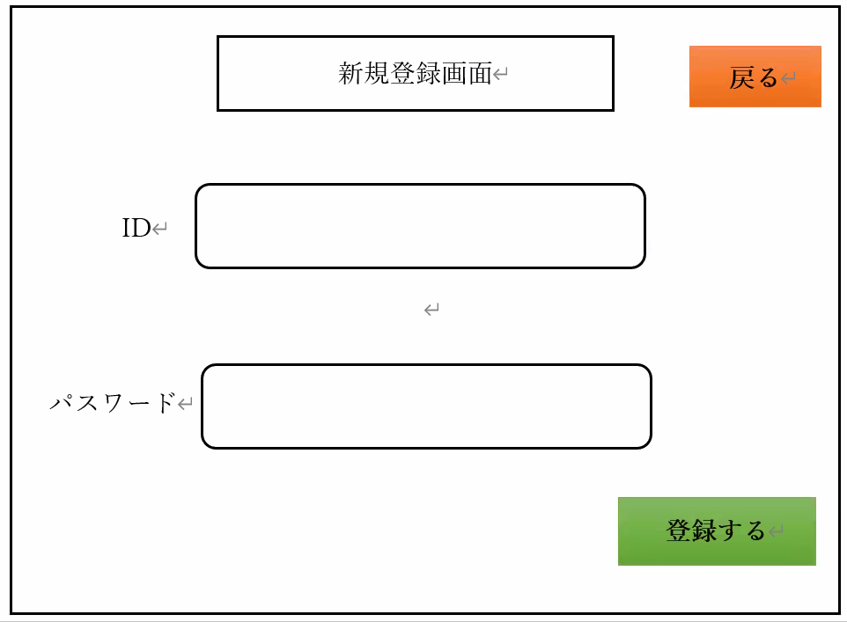
新規登録画面

Slide 14
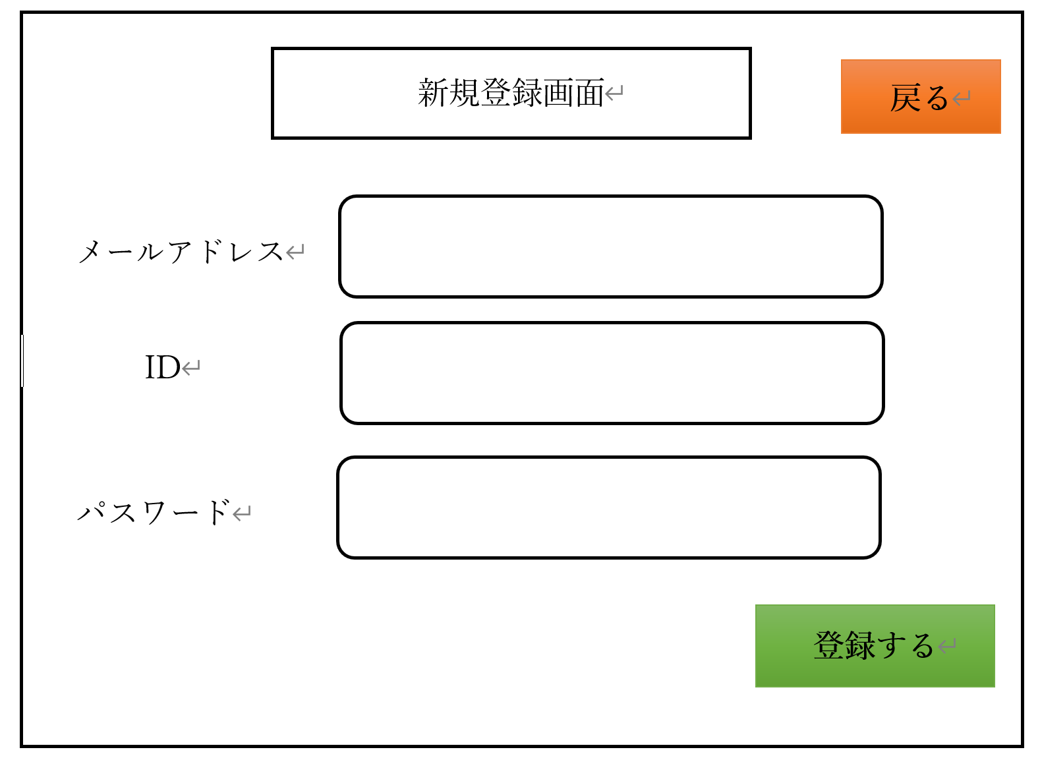
新規登録画面

Slide 15
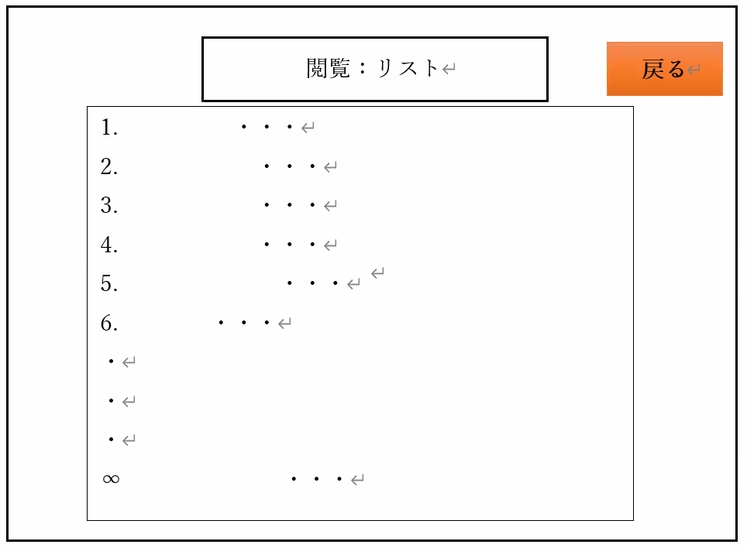
閲覧用２
編集
編集
編集
編集
編集
編集

Slide 16
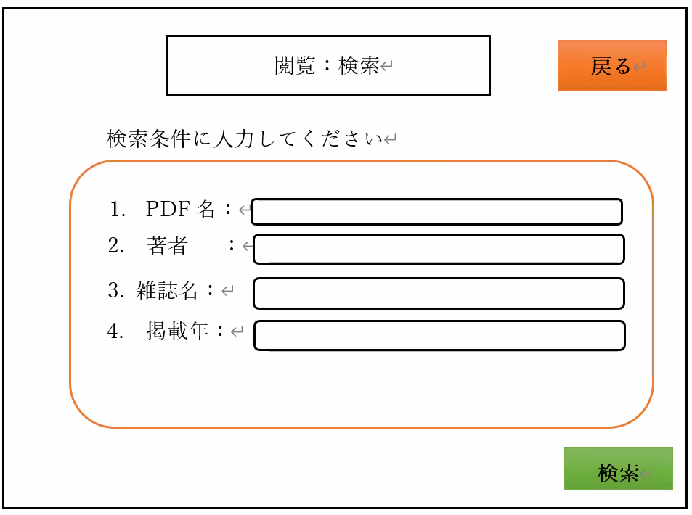
閲覧用１
編集

Slide 17
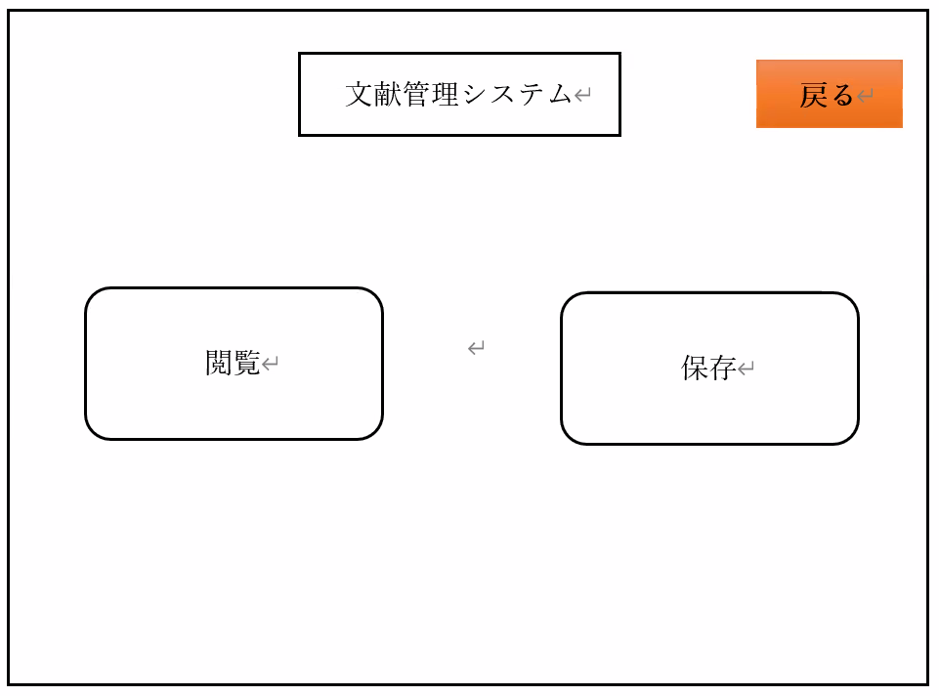
保存か閲覧か選択

